Slide 1
자료구조와 정렬 알고리즘

Slide 2




일상생활에서의 사물의 조직화
해야할일
리스트
조직도
일상생활에서의
사물의 조직화
사전
Ticket Box

Slide 3

일상생활과 자료구조의 비교
해야할일
리스트
a
b
c
NULL
일상생활에서의 예 | 자료구조
물건을 쌓아두는 것 | 스택
영화관 매표소의 줄 | 큐
할일 리스트 | 리스트
영어사전 | 사전, 탐색구조
지도 | 그래프
조직도 | 트리
C
B
A
Ticket Box
후단(rear)
전단(front)

Slide 4

자료구조와 알고리즘
프로그램 = 자료구조 + 알고리즘
(예) 최대값 탐색 프로그램 = 배열+ 순차탐색
자료구조
알고리즘
score[]
80
70
90
…
30
tmp←score[0];
for i ← 1 to n do
if score[i]>tmp
then tmp←score[i];

Slide 5
알고리즘
알고리즘(algorithm): 컴퓨터로 문제를 풀기 위한 단계적인 절차
알고리즘의 조건
  입 력 : 0개 이상의 입력이 존재하여야 한다.
  출 력 : 1개 이상의 출력이 존재하여야 한다.
  명백성 : 각 명령어의 의미는 모호하지 않고 명확해야 한다.
  유한성 : 한정된 수의 단계 후에는 반드시 종료되어야 한다.
  유효성 : 각 명령어들은 실행 가능한 연산이어야 한다.
박철수의 전화번호는 바로 ㅂ부근으로 넘기면 찾을 수 있겠군

Slide 6

알고리즘의 기술 방법
영어나 한국어와 같은 자연어
흐름도(flow chart)
유사 코드(pseudo-code)
C와 같은 프로그래밍 언어
(예) 배열에서 최대값 찾기 알고리즘
0
1
2
3
4
5
6
7
8
9
10

Slide 7
자연어로 표기된 알고리즘
인간이 읽기가 쉽다.
그러나 자연어의 단어들을 정확하게 정의하지 않으면 의미 전달이 모호해질 우려가 있다.
(예) 배열에서 최대값 찾기 알고리즘
ArrayMax(A,n)
배열 A의 첫번쨰 요소를 변수 tmp에 복사
배열 A의 다음 요소들을 차례대로 tmp와 비교하면 더 크면 tmp로 복사
배열 A의 모든 요소를 비교했으면 tmp를 반환

Slide 8
흐름도로 표기된 알고리즘
직관적이고 이해하기 쉬운 알고리즘 기술 방법
그러나 복잡한 알고리즘의 경우, 상당히 복잡해짐
tmp←A[0]
i←1
i < n
no
yes
A[i]>tmp
no
yes
tmp←A[i]
tmp
i++

Slide 9
유사코드로 표현된 알고리즘
알고리즘의 고수준 기술 방법
자연어보다는 더 구조적인 표현 방법
프로그래밍 언어보다는 덜 구체적인 표현방법
알고리즘 기술에 가장 많이 사용
프로그램을 구현할 때의 여러가지 문제들을 감출 수 있다. 즉 알고리즘의 핵심적인 내용에만 집중할 수 있다.
ArrayMax(A,n)
tmp ← A[0];
for i←1 to n-1 do
if tmp < A[i] then
tmp ← A[i];
return tmp;
대입 연산자가 ←임을 유의

Slide 10
C로 표현된 알고리즘
알고리즘의 가장 정확한 기술이 가능
반면 실제 구현시의 많은 구체적인 사항들이 알고리즘의 핵심적인 내용들의 이해를 방해할 수 있다
#define MAX_ELEMENTS 100
int score[MAX_ELEMENTS];
int find_max_score(int n)
{
int i, tmp;
tmp=score[0];
for(i=1;i<n;i++){
if( score[i] > tmp ){
tmp = score[i];
}
}
return tmp;
}

Slide 11
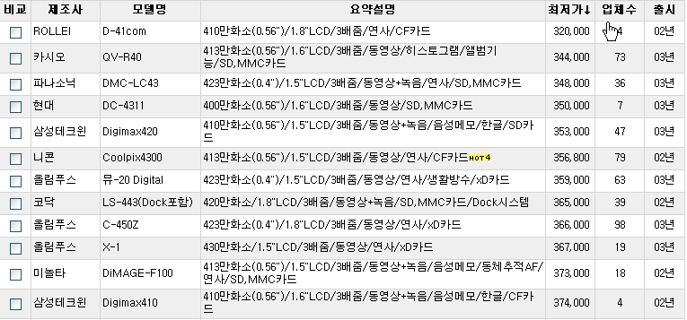

정렬이란?
정렬은 물건을 크기 순으로 오름차순이나 내림차순으로 나열하는 것
정렬은 컴퓨터 공학분야에서 가장 기본적이고 중요한 알고리즘중의 하나
정렬은 자료 탐색에 있어서 필수적이다.
(예) 만약 사전에서 단어들이 정렬이 안되어 있다면?

Slide 12

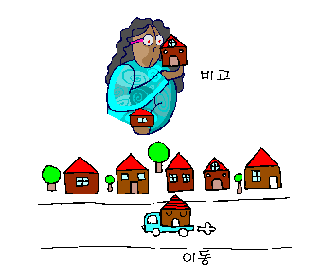
정렬 알고리즘의 개요
많은 정렬 알고리즘 존재
  단순하지만 비효율적인 방법
    삽입정렬, 선택정렬, 버블정렬 등
  복잡하지만 효율적인 방법
    퀵정렬, 히프정렬, 합병정렬, 기수정렬 등
모든 경우에 최적인 알고리즘은 없음
응용에 맞추어 선택
정렬 알고리즘의 평가
  비교횟수
  이동횟수

Slide 13
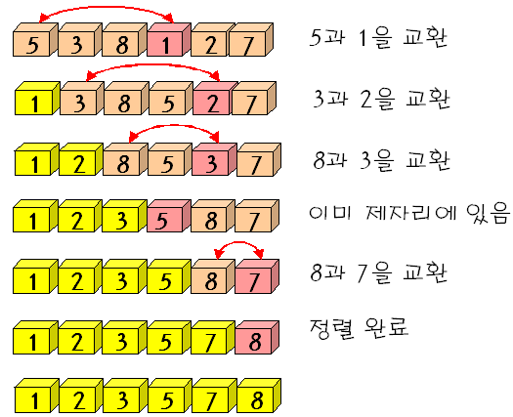
선택정렬(selection sort)
정렬이 안된 숫자들 중에서 최소값을 선택하여 배열의 첫 번째 요소와 교환

Slide 14
선택정렬 유사코드
selection_sort(A, n)
for i←0 to n-2 do
least ← A[i], A[i+1],..., A[n-1] 중에서 가장 작은 값의 인덱스;
A[i]와 A[least]의 교환;
i++;

Slide 15
선택정렬 C코드
#define SWAP(x, y, t) ((t)=(x), (x)=(y), (y)=(t))
void selection_sort(int list[], int n)
{
int i, j, least, temp;
for(i=0; i<n-1; i++) {
least = i;
for(j=i+1; j<n; j++) // 최소값 탐색
if(list[j]<list[least]) least = j;
SWAP(list[i], list[least], temp);
}
}

Slide 16


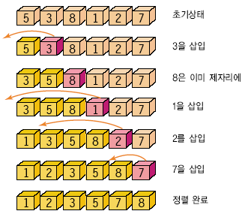
삽입정렬(insertion sort)
삽입정렬은 정렬되어 있는 부분에 새로운 레코드를 적절한 위치에 삽입하는 과정을 반복
삽입정렬의 과정

Slide 17
삽입정렬 유사코드
Algorithm InsertionSort(list, n):
Input: n개의 정수를 저장하고 있는 배열 list
Output: 정렬된 배열 list
for i←1 to n-1 do
{
정렬된 리스트에서 list[i]보다 더 큰요소들이동;
list[i]를 정렬된 리스트의 적절한 위치에 삽입;
i++;
}

Slide 18
삽입정렬 C코드
void insertion_sort(int list[], int n)
{
int i, j, key;
for(i=1; i<n; i++){
key = list[i];
for(j=i-1; j>=0 && list[j]>key; j--)
list[j+1] = list[j]; /* 레코드의 오른쪽 이동 */
list[j+1] = key;
}
}

Slide 19
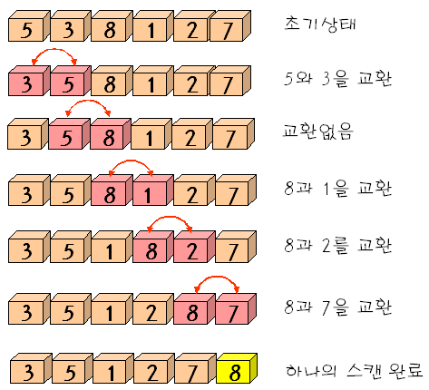
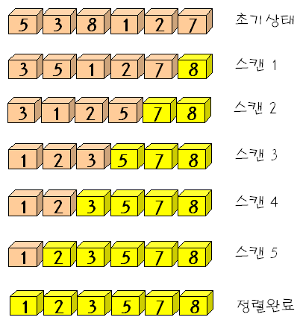
버블정렬(bubble sort)
인접한 레코드가 순서대로 되어 있지않으면 교환
전체가 정렬될때까지 비교/교환계속

Slide 20
버블정렬 유사코드
BubbleSort(A, n)
for i←n-1 to 1 do
for j←0 to i-1 do
j와 j+1번째의 요소가 크기순이 아니면 교환
j++;
i--;

Slide 21
버블정렬 C코드
#define SWAP(x, y, t) ( (t)=(x), (x)=(y), (y)=(t) )
void bubble_sort(int list[], int n)
{
int i, j, temp;
for(i=n-1; i>0; i--){
for(j=0; j<i; j++)
/* 앞뒤의 레코드를 비교한 후 교체 */
if(list[j]>list[j+1])
SWAP(list[j], list[j+1], temp);
}
}

Slide 22


알고리즘의 성능분석
알고리즘의 성능 분석 기법
  수행 시간 측정
    두개의 알고리즘의 실제 수행 시간을 측정하는 것
    실제로 구현하는 것이 필요
    동일한 하드웨어를 사용하여야 함
  알고리즘의 복잡도 분석
    직접 구현하지 않고서도 수행 시간을 분석하는 것
    알고리즘이 수행하는 연산의 횟수를 측정하여 비교
    일반적으로 연산의 횟수는 n의 함수
    시간 복잡도 분석: 수행 시간 분석
    공간 복잡도 분석: 수행시 필요로 하는 메모리 공간 분석

Slide 23

수행시간측정
컴퓨터에서 수행시간을 측정하는 방법에는 주로 clock 함수가 사용된다.
clock_t clock(void);
  clock 함수는 호출되었을 때의 시스템 시각을 CLOCKS_PER_SEC 단위로 반환
수행시간을 측정하는 전형적인 프로그램
#include <stdio.h>
#include <stdlib.h>
#include <time.h>
void main()
{
clock_t start, finish;
double duration;
start = clock();
// 수행시간을측정하고하는코드....
// ....
finish = clock();
duration = (double)(finish - start) / CLOCKS_PER_SEC;
printf("%f 초입니다.\n", duration);
}

Slide 24

복잡도 분석
시간 복잡도는 알고리즘을 이루고 있는 연산들이 몇 번이나 수행되는지를 숫자로 표시
산술 연산, 대입 연산, 비교 연산, 이동 연산의 기본적인 연산: 수헹시간이 입력의 크기에 따라 변하면 안됨: 기본적인 연산만
알고리즘이 수행하는 연산의 개수를 계산하여 두개의 알고리즘을 비교할 수 있다.
연산의 수행횟수는 고정된 숫자가 아니라 입력의 개수 n에 대한 함수->시간복잡도 함수라고 하고 T(n) 이라고 표기한다.
프로그램 A
프로그램 B
워드2005
워드2000
연산의 수 = 8
3n+2
연산의 수 =26
5n² +6

Slide 25
복잡도 분석의 예
n을 n번 더하는 문제:
    각 알고리즘이 수행하는 연산의 개수를 세어 본다.
    단 for 루프 제어 연산은 고려하지 않음.
알고리즘 A | 알고리즘 B | 알고리즘 C
sum ←n*n; | sum ← 0; for i ← 1 to n do sum ←sum + n; | sum ← 0; for i←1 to n do for ←1 to n do sum ←sum + 1;
 | 알고리즘 A | 알고리즘 B | 알고리즘 C
대입연산 | 1 | n + 1 | n*n + 1
덧셈연산 |  | n | n*n
곱셈연산 | 1
나눗셈연산
전체연산수 | 2 | 2n + 1 | 2n² + 1

Slide 26
연산의 횟수를 그래프로 표현
연산의 횟수
알고리즘 C
알고리즘 B
알고리즘 A
입력의 개수 n

Slide 27
연습 문제
다음 알고리즘을 실행속도 순으로 나열 하시오.
  선택정렬
  삽입정력
  버블정렬
  1. ( ) 2. ( ) 3. ( )

